Slide 1

Министерство промышленности,
торговли и предпринимательства
Нижегородской области
«Оптимизация процесса лицензирования розничной продажи алкогольной продукции и внедрение процедуры самопроверки субъектов предпринимательской деятельности, осуществляющих деятельность в сфере розничной продажи алкогольной продукции»

Slide 2

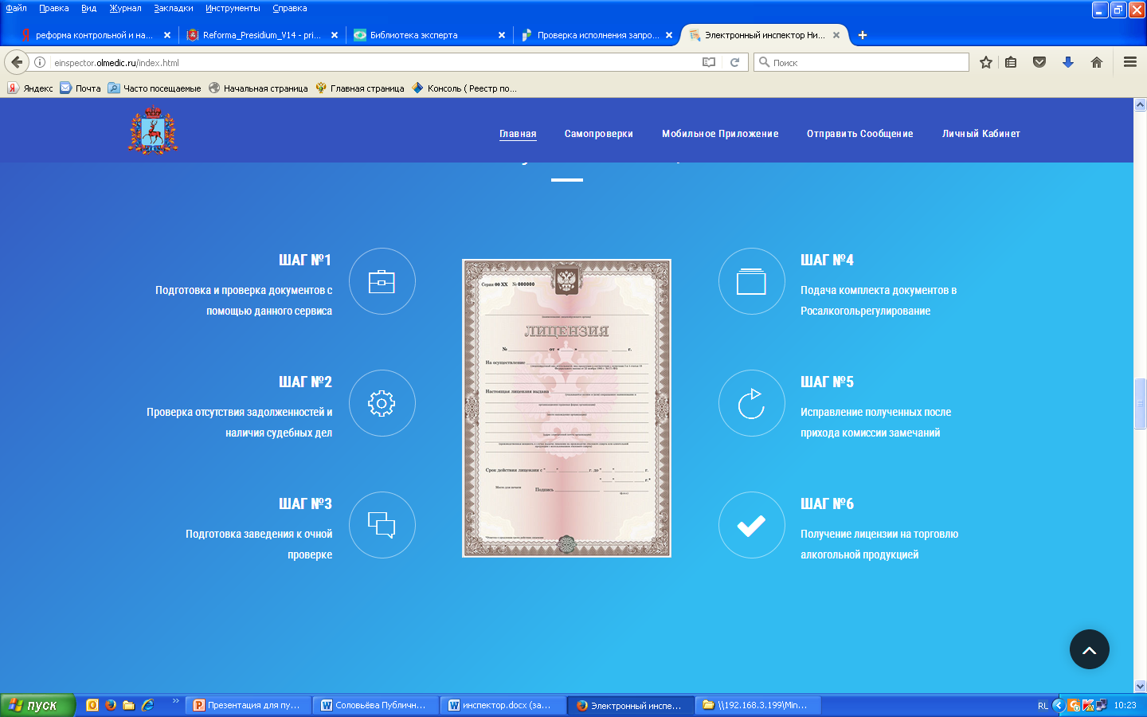


По состоянию на 15.10.2018 на территории Нижегородской области
6503 территориально-обособленных объектов,
из них
5309 магазинов
1194 предприятий общественного питания
выдано1552 лицензии
Территория области: площадь 76 624 км², протяжённость с юго-запада на северо-восток — более 400 км.

Slide 3
Федеральный закон от 22.11.1995 N 171-ФЗ
"О государственном регулировании производства и оборота этилового спирта, алкогольной и спиртосодержащей продукции и об ограничении потребления (распития) алкогольной продукции"
Закон Нижегородской области от 29.06.2012 N 74-З
"О регулировании отдельных правоотношений в области производства и оборота этилового спирта, алкогольной и спиртосодержащей продукции на территории Нижегородской области"
Федеральный закон от 26.12.2008 N 294-ФЗ
"О защите прав юридических лиц и индивидуальных предпринимателей при осуществлении государственного контроля (надзора) и муниципального контроля"

Slide 4

Лицензии на розничную продажу алкогольной продукции и на розничную продажу алкогольной продукции при оказании услуг общественного питания выдаются раздельно, за каждую лицензию уплачивается госпошлина в размере 65 тыс. рублей
Лицензии на розничную продажу алкогольной продукции, выданные до 31 марта 2017 года, действуют до окончания срока указанного в лицензии.
Магазинам необходимо иметь:
1. стационарные торговые объекты и складские помещения
в городах 50 кв.м
в селах 25 кв.м
2. правоустанавливающие документы на используемые помещения
3. кассовый аппарат + ЕГАИС
Предприятиям общественного питания (ресторан, бар, кафе, буфет) необходимо иметь
1. стационарный объект общественного питания, имеющий зал для обслуживания посетителей.
2. правоустанавливающие документы на используемые помещения
3. кассовый аппарат + ЕГАИС
4. копию уведомления о начале предоставления услуг общественного питания

Slide 5
С 1 июня 2018 года министерство промышленности, торговли и предпринимательства Нижегородской области, перешло на предоставление государственной услуги «Лицензирование розничной продажи алкогольной продукции» в электронном виде
подавать заявление и прилагаемые к нему документы необходимо через портал лицензирования розничной продажи алкогольной продукции http://license-nnov.ru/, для этого организации необходимо иметь электронно-цифровую подпись (ЭЦП)
или многофункциональный центр

Slide 6
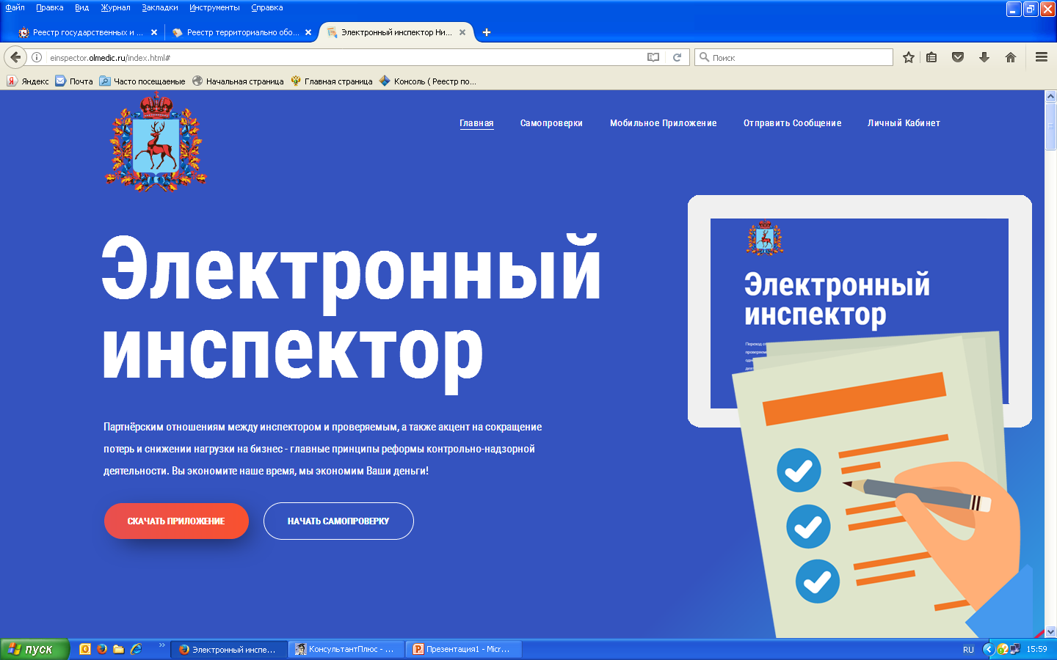
САМОПРОВЕРКА.РФ

Slide 7
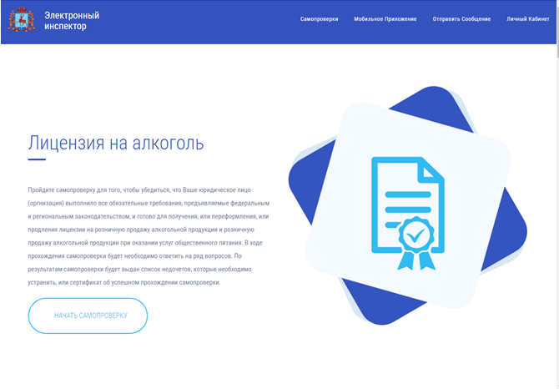

Slide 8
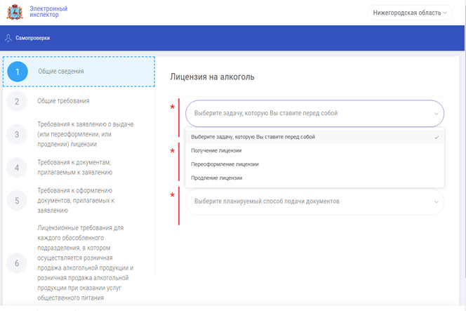

Slide 9
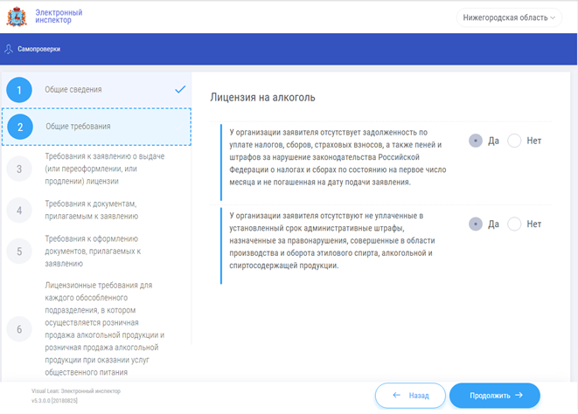

Slide 10
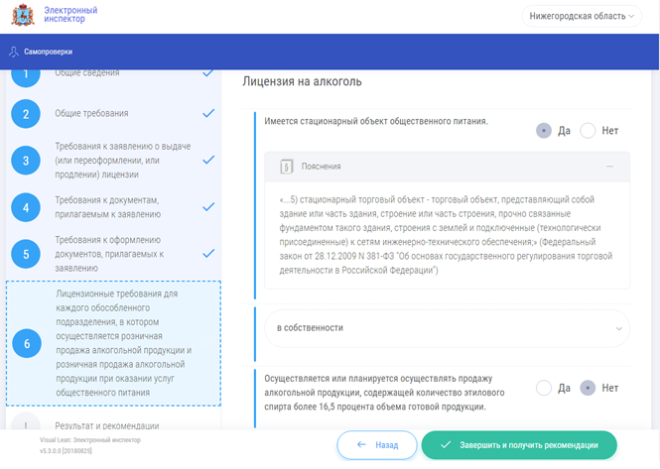

Slide 11
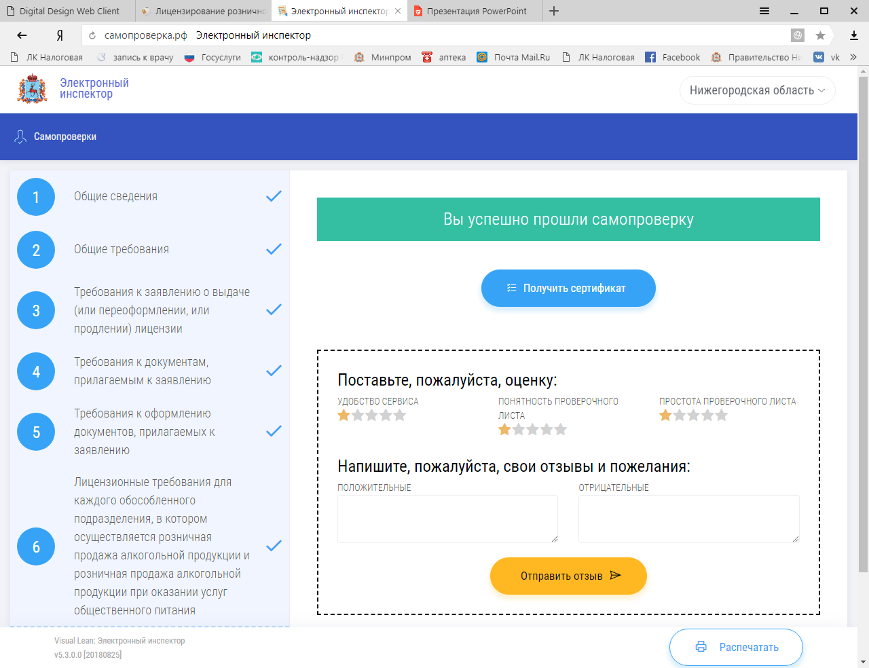

Slide 12


Slide 13
Региональный государственный контроль
лицензионный контроль за розничной продажей алкогольной продукции и розничной продажей алкогольной продукции при оказании услуг общественного питания
государственный контроль (надзор) за соблюдением обязательных требований к розничной продаже алкогольной продукции и розничной продаже алкогольной продукции при оказании услуг общественного питания, установленных статьей 16 Федерального закона № 171-ФЗ, обязательных требований к розничной продаже спиртосодержащей продукции, за исключением государственного контроля за соблюдением требований технических регламентов
государственный контроль за представлением деклараций об объеме розничной продажи алкогольной и спиртосодержащей продукции

Slide 14
Федеральный закон от 26.12.2008 N 294-ФЗ
«с 1 января 2016 года по 31 декабря 2018 года не проводятся плановые проверки в отношении юридических лиц, индивидуальных предпринимателей, отнесенных к субъектам малого и среднего предпринимательства»
Федеральный закон от 22.11.1995 N 171-ФЗ
«с 1 июля 2018 года плановая проверка в отношении лицензиата, осуществляющего розничную продажу алкогольной продукции не проводится»

Slide 15
В рамках проведения реформы контрольно-надзорной деятельности министерством было принято решение об отмене плановых проверок лицензиатов, осуществляющих розничную продажу алкогольной продукции на территории Нижегородской области (в том числе осуществляющих розничную продажу алкогольной продукции при оказании услуг общественного питания), с 1 января 2018 года.
ПЛАНОВЫЕ ПРОВЕРКИ

Slide 16
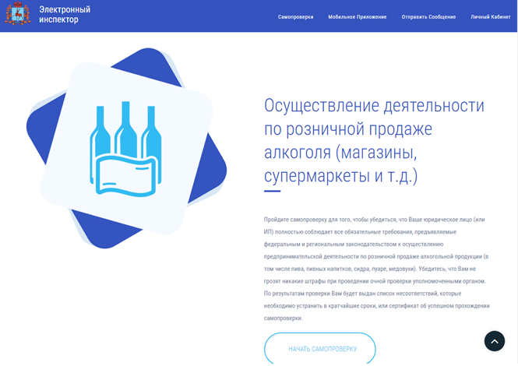

Slide 17
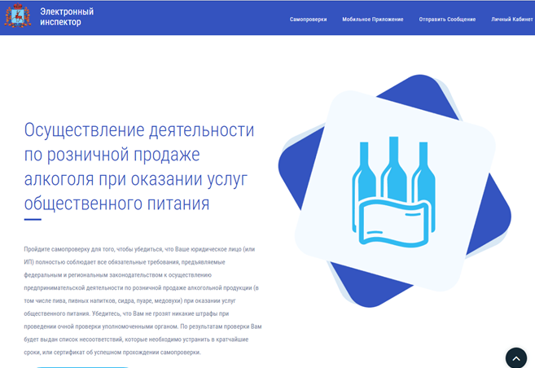

Slide 18


Slide 19
Новые требования законодательства
С 1 октября 2018 года введены федеральные специальные маркими и акцизными марками «нового образца». Однако до настоящего времени они Министерством финансов не утверждены.
На сегодняшний день оборот алкогольной продукции маркированной марками «старого образца» не ограничен.
С 1 января 2018 года не допускается оборот алкогольной продукции в полимерной потребительской таре объемом более 1500 миллилитров, за исключением производства, закупки, поставок, хранения и (или) перевозок в целях экспорта пива и пивных напитков.
С 1 января 2018 года от обязанности по предоставлению деклараций по форме № 11 освобождены организации, осуществляющими розничную продажу маркируемой алкогольной продукции в магазинах.
С 1 января 2019 года неуплата лицензиатом по данным ГИС ГМП, назначенного за правонарушение, предусмотренное КоАП РФ, совершенное в области производства и оборота этилового спирта, алкогольной и спиртосодержащей продукции влечет приостановление действия лицензий

Slide 20
ВНИМАНИЕ! С 1 января 2018 года от обязанности по предоставлению деклараций по форме № 11 освобождены организации, осуществляющими розничную продажу маркируемой алкогольной продукции в магазинах.
Обязаны сдавать декларации:
- организации, осуществляющие розничную продажу алкогольной продукции и пива при оказании услуг общественного питания по формам № 11 и 12;
- организации, осуществляющие розничную продажу пива в магазинах по формам № 12;
- организации и индивидуальные предприниматели, осуществляющие розничную продажу пива по форме № 12.

Slide 21
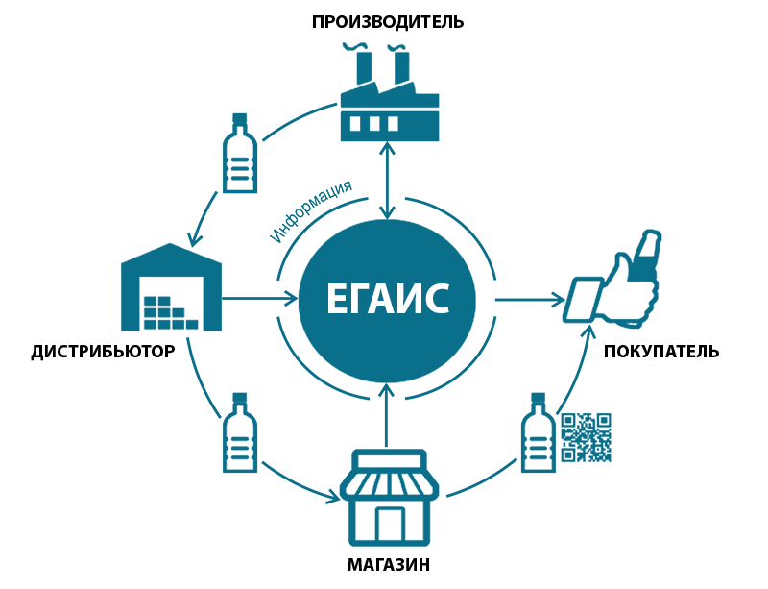

Slide 22
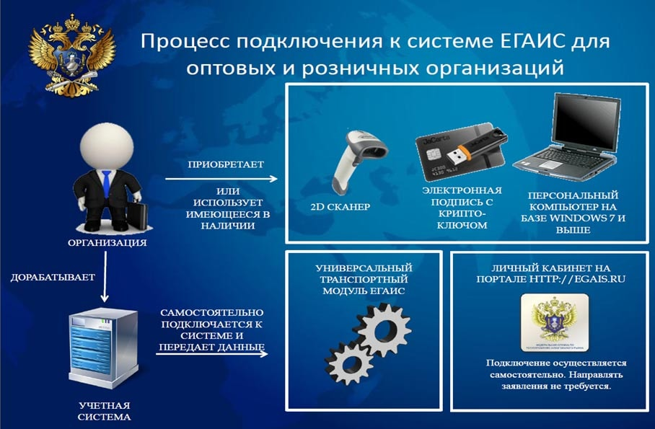
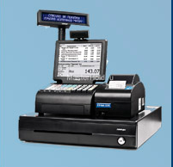
кассовый аппарат, совместимый с ЕГАИС

Slide 23
Административная ответственность
за нарушения в сфере розничной продажи алкогольной продукции
- незаконная розничная продажа алкогольной и спиртосодержащей продукции (ст.14.17.1 КоАП РФ штраф на физических лиц в размере от 30 до 50 тысяч рублей, на ИП - от 100 до 200 тысяч рублей);
- оборот этилового спирта, алкогольной и спиртосодержащей продукции без соответствующей лицензии (ст.14.17 ч.3 КоАП РФ штраф на должностных лиц от 20 до 40 тысяч рублей; на юридических лиц - от 100 до 300 тысяч рублей);
- нарушения особых требований и правил розничной продажи алкогольной продукции (ст. 14.16 ч.3 КоАП РФ штраф на должностных лиц в размере от 20 до 40 тысяч рублей; на юридических лиц - от 100 тысяч до 300 тысяч рублей);
- оборот алкогольной продукции без сопроводительных документов (ч.2 ст. 14.16 КоАП РФ штраф от 200 до 300 тысяч рублей, а также аннулирование лицензии);
- оборот алкогольной продукции по цене ниже установленной (ч.2 ст. 14.6 КоАП РФ штраф 100тыс.руб., а также аннулирование лицензии);
- искажение информации и (или) нарушение порядка и сроков при декларировании розничной продажи алкогольной продукции (ст.15.13 КоАП РФ штраф на должностных лиц в размере от 5 до 10 тысяч рублей; на юридических лиц - от 50 до 100 тысяч рублей);
- нарушение установленного порядка учета объема розничной продажи алкогольной продукции либо нефиксация информации в ЕГАИС (ст.14.19 КоАП РФ штраф на должностных лиц в размере от 10 до 115 тысяч рублей; на юридических лиц - от 150 до 200 тысяч рублей).

Slide 24
Телефон горячей линии: 435-16-18; 435-13-59
Заместитель министра Соловьёва Е.С.: 435-17-23
Консультации по вопросам контроля: 435-16-18; 435-16-19
Консультации по вопросам лицензирования: 435-17-12; 435-17-09
Консультации по вопросам декларирования и ЕГАИС:
435-16-33; 435-17-16

Slide 25
Спасибо за внимание!
2018 год

